Slide 1

第十四讲
零件图的内容
零件上常见结构及画法

Slide 2
作业问题讲解

Slide 3
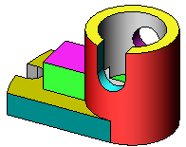
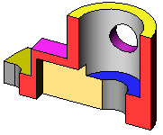
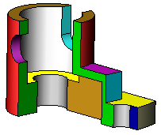
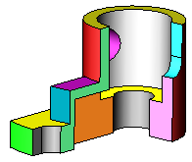
例 在指定位置，将主视图画成全剖视图，
并补画半剖的左视图

Slide 4
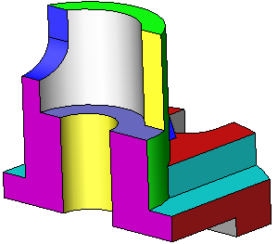
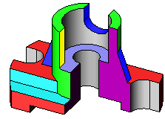
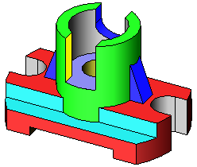
例 在指定位置，将主视图和左视图
画成适当的剖视图。

Slide 5
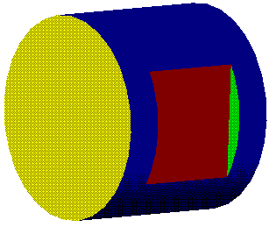
例 画出轴上指定位置的断面图（左面键槽深 4mm ，右面键槽深3mm）
φ

Slide 6
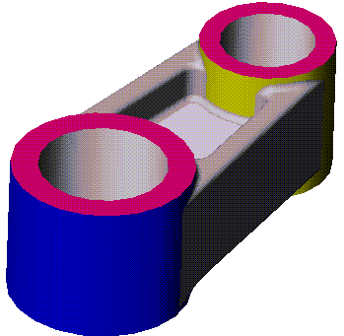
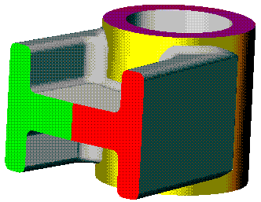
例 画出肋板的移出断面图。
移出断面

Slide 7
例 画出肋板的重合断面。
重合断面

Slide 8
例 画出正确的全剖视图。
肋板的规定画法

Slide 9
例 画成全剖视图
旋转到剖切平面
肋板纵向剖切

Slide 10
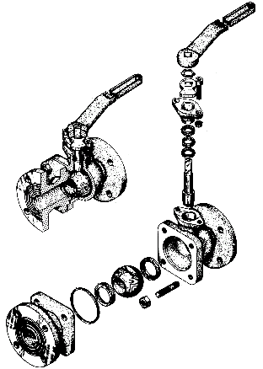
一 零件图的内容与
作用
机器或部件都是由零件按一定的装配关系和技术要求装配而成。要制造机器或部件必须按要求加工出全部零件。表达单个零件的形状、尺寸和技术要求的图样称零件图。它是加工和检验零件的技术文件。
球阀
球阀分解
零件图基本内容

Slide 11

零件图通常应包括下列基本内容
技术要求
其余
1.视图—— 根据有关标准与规定用正投影法表达零件内、外结构的图形
未注圆角R3--5
60
ø20
25
ø32
25
10
20
2.尺寸—— 正确、完整、清晰、合理地标注零件制造、检验时所需全部尺寸
6.3
28
25
11
12.5
25
1×45°
12.5
Ø18₀^{+0.110}
A
Ø28⁰_{-0.052}
R0.08 A
3. 技术要求—— 用符号、文字、数字说明零件在制造、检验或装配过程中应达到的各项要求。
尺寸
视图
2-ø12
ø46
R12
4.标题栏—— 说明零件的名称、材料、数量、作图比例，以及图纸编号、设计者内容。
标题栏
填 料 压 盖
制图
比例
材料
ZG25
描图
件数
华东理工大学
审核
重量
零件上常见的结构螺纹

Slide 12
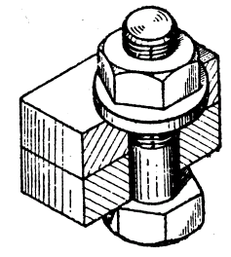
二 零件上常见的结构--螺纹
1 螺纹的应用
螺纹
螺纹是零件上最常见的一种结构。螺栓、螺母、螺钉、螺杆等零件就是在零件的表面制有螺纹而起连接或传动作用。
千斤顶例

Slide 13



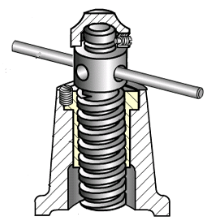



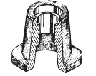
顶垫
螺钉
铰杠
螺杆
螺套
螺钉
底座
螺旋千斤
顶各零件
螺纹的有关知识

Slide 14
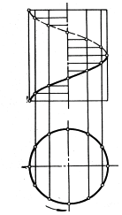
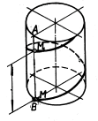
下面以工程上使用最多的圆柱螺纹为例介绍螺纹的有关知识。
(一) 螺纹的形成和要素
1 螺纹的形成
m₁
•
（1）圆柱螺旋线 当一动点M沿圆柱面的母线作等速直线运动，而该母线同时又绕着圆柱的轴线作等速圆周运动，则点M所作复合运动的轨迹称为圆柱螺旋线。
m
•
m₁
m
•
左右旋线

Slide 15
螺旋线可分为右旋和左旋两种。螺旋线正面投影的可见部分向右上方上升，称为右螺旋线；反之称为左螺旋线。
右旋
左旋
圆柱螺纹

Slide 16
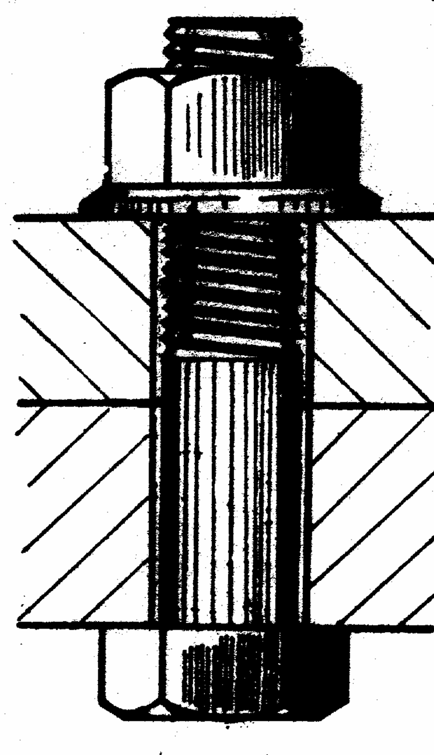
（2）圆柱螺旋体（螺纹）
当一个与圆柱轴线共面的平面图形（三角形、梯形等）沿圆柱螺旋线运动时，其运动轨迹为圆柱螺旋体，称为圆柱螺纹。
在圆柱外表面所制成的螺纹称为外螺纹； 在圆柱孔表面所制成的螺纹称为内螺纹。同圆柱螺旋线一样，螺纹也有右旋和左旋两种。
螺纹的加工方法

Slide 17

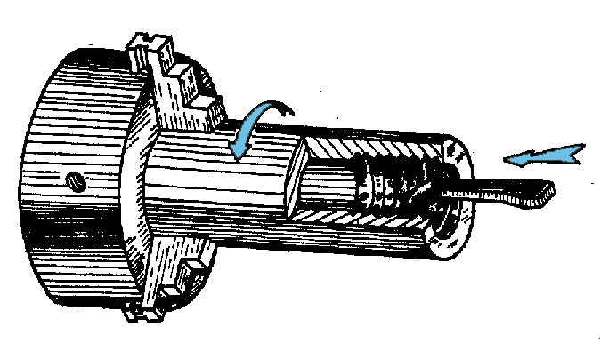
2 螺纹的加工方法
车床上车削（内外螺纹）
车外螺纹
车内螺纹
直径较小的螺孔的加工

Slide 18
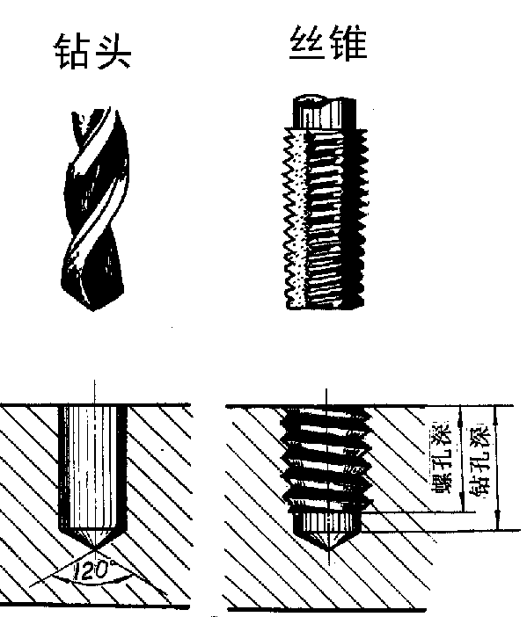

直径较小的螺孔——用钻头钻出光孔，再用丝锥攻丝得到螺纹
在薄壁小直径管
道及杆上的外螺纹
——用板牙铰制
钣牙
螺纹的要素

Slide 19
3 螺纹的要素
螺纹是成对使用的，但只有当下列要素相同时，内外螺纹才能旋合在一起。
A.牙型 在通过螺纹轴线的剖面上，螺纹的轮廓形状称为牙型。常见的有三角形，梯形和锯齿形等。
列表介绍牙型

Slide 20
名称
牙型
代号
功 用
普通
螺纹
60°
粗牙螺纹：最常用的连接螺纹；细牙螺纹：常用于连接精密仪器和薄壁零件。同一长度内细牙螺纹比粗牙螺纹牙多。
M
55°
非螺纹
密封管
螺纹
常用于水管、油管、煤气管等的连接 （ 英制）
G
30°
梯形
螺纹
Tr
传递动力
锯齿形
螺纹
30°
3°
传递动力
S
大径和小径

Slide 21
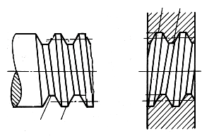
B.大径和小径
与外螺纹的牙顶和内螺纹的牙底相重合的假想圆柱面的直径称为大径。与外螺纹的牙底和内螺纹的牙顶相重合的假想圆柱面的直径称为小径。
牙底
牙顶
内
螺
纹
外螺纹
小径 d₁（D₁）
大径 d（D）
牙底
牙顶
线数n

Slide 22

C.线数n 螺纹有单线和多线之分。当圆柱面上只有一条螺纹时，称单线螺纹；若有两条或两条以上螺纹时，称为多线螺纹。
螺距P和导程L

Slide 23
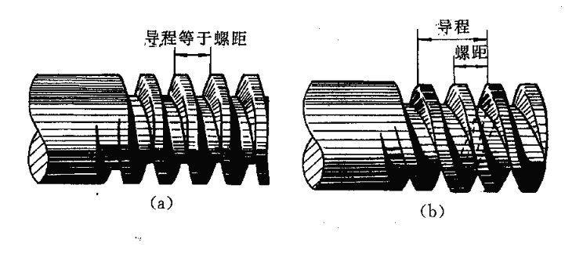
D.螺距P和导程L 螺纹上相邻的两个牙型上对应点的轴向距离称为螺距 P；同一条螺纹上相邻的两个牙型上对应点的轴向距离称为导程 L。
螺距和导程的关系为： P=L/n
单线螺纹
双线螺纹
旋向

Slide 24
E.旋向 顺时针方向旋转时，螺纹旋进者，为右旋螺纹； 螺纹旋出者，为左旋螺纹。
牙型、大径和螺距是决定螺纹的最基本要素------- 称为螺纹的三要素。
凡螺纹三要素符合标准的，称为标准螺纹；三者皆不符合标准的，称为非标准螺纹。
牙型符合标准，而大径、螺距不符合标准，称为特殊螺纹。
螺纹的表示方法

Slide 25
三 螺纹的表示方法
1.内、外螺纹及其连接的表示方法
A 外螺纹画法
非圆形视图
小径 细实线
圆形视图
倒角
粗实线
Ød
Ø0.85d
倒角圆
不画
注意:
小径应画
入倒角
大径 粗实线
螺纹终止线
粗实线
小径
3/4 细实线圆
短粗实线
内螺纹画法

Slide 26

B.内螺纹画法
非圆形视图上，不剖时，不可见的轮廓线(包括小径)全部为虚线
剖面线应画到粗实线
非圆形视图
螺纹终止线
圆形视图
锥底
Ød
Ø0.85d
120º
倒
角
大径
细实线
小径
粗实线
大径3/4
细实线圆
小径
粗实线
改错

Slide 27
改错

Slide 28
C 内外螺纹连接的画法
内外螺纹连接的图示

Slide 29
剖开时：螺纹的旋合部分按照外螺纹的画法绘制，其余部分仍按各自的画法绘制。内、外螺纹的大、小径要对齐。剖面线应画到粗实线。
当旋紧时，外螺纹的螺纹终止线应与零件的孔端面的投影对齐。
不剖时：不可见部分的所有图线均用虚线绘制。
A-A
A
A
相邻两零件的剖面线的方向应
相反或方向相同而间隔不同
螺纹的工艺结构

Slide 30
2 螺纹的工艺结构及其表示方法
A 螺尾 加工螺纹时，因制造工艺上退刀的原因，螺纹终止处形
成一段不完整
的螺纹——称
为螺尾。一般
不需画出，需
要时可按右图
表示方法画出。
30°
倒角

Slide 31
B 倒角 为了防止螺纹端部损坏和便于安装，在螺纹端部应加工出倒角。在投影为圆的视图上，倒角圆省略不画。
倒角圆
不画
倒角
30°
钻头角

Slide 32
C 钻头角 在不穿通的孔内加工螺纹时，为了绘图方便，允许将钻头角简化成120º。将钻孔深度和螺纹深度分别画出。
螺纹长
杆长
螺孔深度
钻孔深度
120°
螺纹的种类和标注

Slide 33
四 螺纹的种类和标注
1 螺纹的种类
螺纹按用途可分为：连接螺纹和传动螺纹。
A 连接螺纹
用于连接两个或两个以上的零件。常见的有：普通螺纹和管螺纹两种。
连接螺纹的共同特点是：牙形均为三角形。
普通螺纹的种类

Slide 34
普通螺纹（M）
粗牙 ：螺纹大径相同时，螺距P最大的一种为粗牙，是常用的连接螺纹
细牙 ：螺距P <粗牙，刀头切入深度浅，小径大 。同一大径有多种螺距规格 。
适用于：精密零件或薄壁零件的连接
列表说明

Slide 35
表A-1 基本尺寸
公称直径D, d
螺 距 p
粗牙小径
D₁, d₁
第一
系列
第二
系列
细 牙
粗牙
1.5, 1.25, 1,
(0.75),(0.5)
12
1.75
10.106
1.5, (1.25), 1,
(0.75),(0.5)
11.835
14
2
2
1.5,1,(0.75),(0.5) 13.835
16
18
2, 1.5, 1,
(0.75),(0.5)
2.5
15.294
管螺纹

Slide 36
非螺纹密封管螺纹G
管螺纹
圆锥外螺纹R
圆锥内螺纹Rc
圆柱管螺纹Rp
螺纹密封管螺纹
B 传动螺纹 用于传递动力和运动
梯形螺纹（Tr） 常用作机床上的丝杆
锯齿形螺纹（S）常用于传递动力
矩形螺纹 非标准螺纹
2 螺纹的标注
螺纹的标注格式：
传动螺纹

Slide 37
螺距
（单线）
特征
代号
公称
直径
公差带
代号
×
旋合长
度代号
旋向
或
导程(P螺距)
（多线）
例 : M 16×1.5 左 – 5g6g – S
粗牙不标注螺距（螺距可查表A-1 P325），左旋注旋向“左”，右旋不注旋向。旋合长度分为短（S）、中（N）和长（L），旋合长度为中时N省略（一般均不注）。
螺纹公差带代号由公差等级和基本偏差组成，如5g6g，5g表示中径（约等于（大径+小径）/2）公差带代号，6g等于顶径公差带代号。基本偏差，外螺纹用小写的英文字母表示，内螺纹则用大写的英文字母表示，无特别要求可不注。
图上的标注

Slide 38
M16-5g6g
M16
C×45°
螺纹长
杆长
螺孔深度
钻孔深度
管螺纹标注

Slide 39
非螺纹密封管螺纹的标注
特征
代号(G)
尺寸
代号
公差带
代号
旋合长
度代号
旋向
尺寸代号从管螺纹标准中查取。左旋代号LH，右旋不注。
对于：
内螺纹 不标注螺纹公差带代号
外螺纹 公差带代号分A，B两种标注
管螺纹在图上的标注

Slide 40
G1A
×
G1A
G1
×
G1
画图时,由尺寸代号查取大、小径的尺寸后再画图
管螺纹的参数表

Slide 41
基本尺寸
螺纹名称
（尺寸代号）
每25.4mm中
的螺纹牙数n
螺纹直径
螺距
大径D,d
小径D₁,d₁
7/8 14
1.814
30.201
27.877
1 11
2.309
33.249
30.291
11/3
11
2.309
37.897
34.939
梯形螺纹的标注

Slide 42
梯形螺纹的标注
单线时不注出螺距；多线时应同时注出导程和螺距。螺纹为左旋时，在螺距后加注“LH” ，右旋则不注。
螺距
导程
直径与螺距见教材
Tr36×12（P6）LH
零件上其它结构及画法

Slide 43
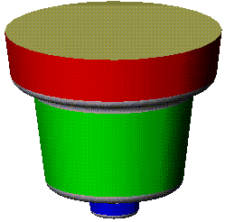
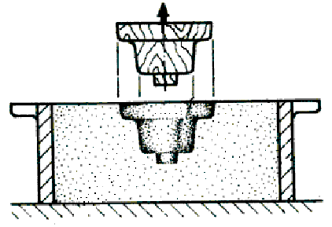
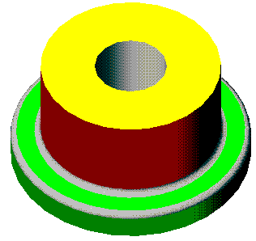
五 零件上其它结构及画法
其余
拔模斜度 7°
铸造圆角R3-5
1铸造零件的工艺结构
加工后
成尖角
型腔
木模
铸造
圆角
拔模斜度
型砂
加工后
成尖角
圆角
砂箱
铸造圆角
圆角
举例拔模斜度铸造圆角

Slide 44
铸造圆角
拔模斜度
壁厚均匀
铸件壁厚
不均匀会
产生缩孔
圆角过渡线的画法

Slide 45
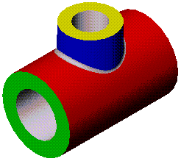
2 零件上圆角过渡线的画法
R
不相接
R
O
续圆角过渡线的画法

Slide 46
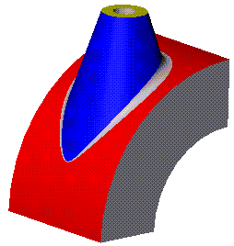
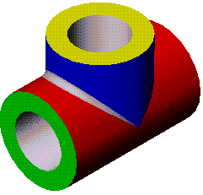
切点附
近断开
切点附
近断开
续圆角过渡线的画法

Slide 47

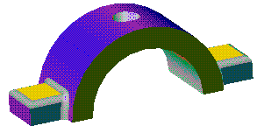
A
与A处的圆
角弯向一致
圆角外弯
倒角和到圆

Slide 48
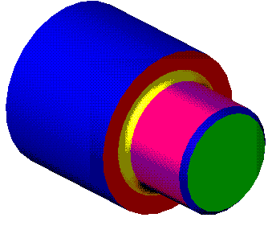
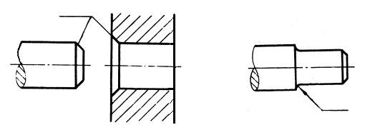
3 倒角和倒圆
倒圆
倒角
倒角
倒圆
倒角便于去除零件
表面的毛刺、锐边和
便于装配对中
倒圆可避免轴
肩处的应力集中
而削弱强度
退刀槽 凸台和凹坑

Slide 49
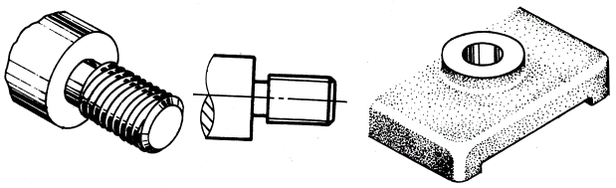
4 退刀槽 凸台和凹坑
退刀槽
凸台
退刀槽
的图示
退刀槽可避免因刀具
退出切削损伤邻近表面
和保证加工段的精度
凹槽
凸台和凹坑可减少
切削加工面积
钻孔结构

Slide 50
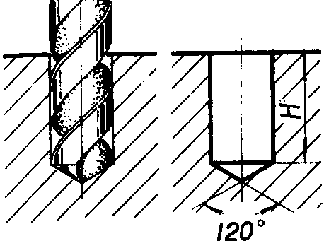
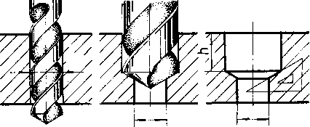
5 钻孔结构
Ø
钻盲孔
钻阶梯孔
Ø₂
钻通孔
Ø₂
Ø₁
120°
Ø₁
Ø₁
沉孔结构

Slide 51
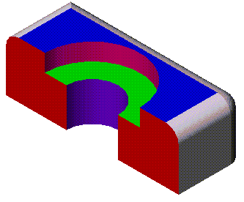
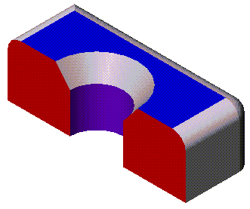
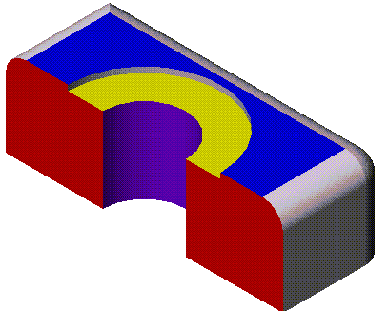
沉孔结构
锥孔
锪孔
柱孔
完

Slide 52
非标准螺纹的画法和标注：必须画出螺纹牙型（局剖剖或局部放大），并注出所需要的尺寸及有关要求。
特殊螺纹的标注

Slide 53
特殊螺纹标注：应在牙型代号前加注“特”字，并注出大径和螺距。
特Tr50×5
其它结构及画法

Slide 54
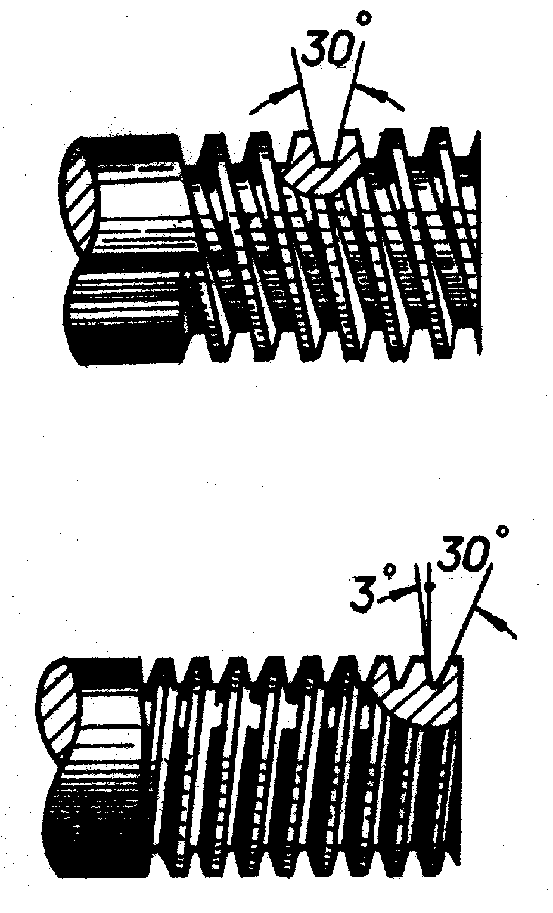
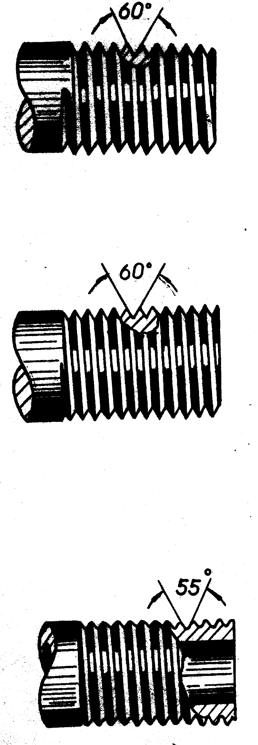
传动螺纹
连接螺纹

Slide 55
倒角、倒圆和退刀槽的标注
R
C×45º
1×45º
1×45º
b×Ø
2:1
2:1
沉孔结构

Slide 56
本章节结束

